Slide 1
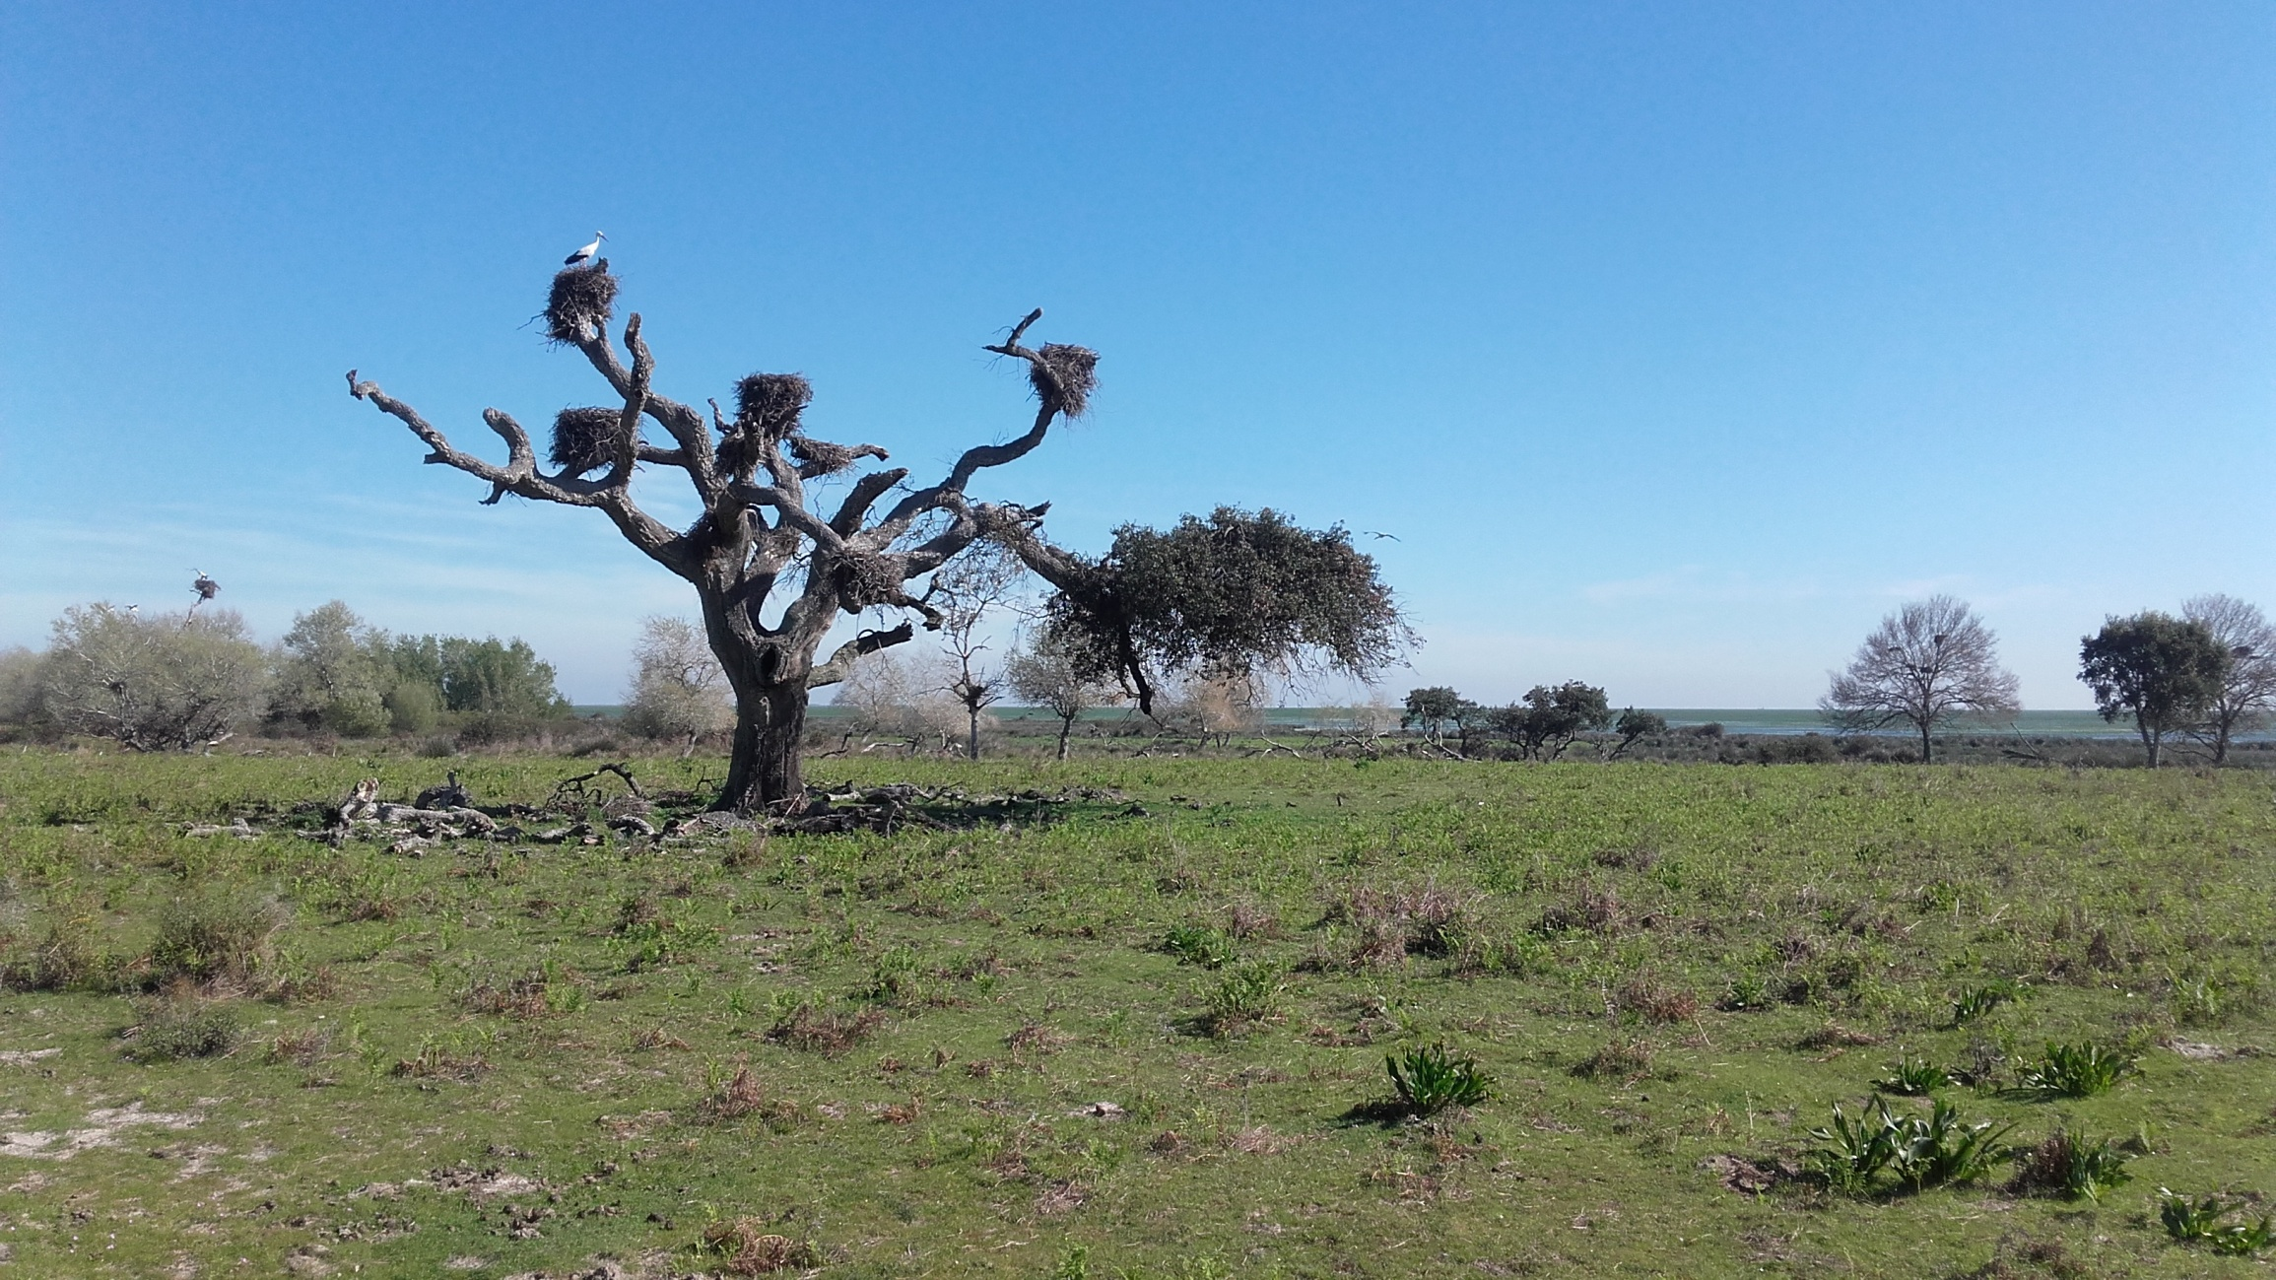
Coordinated management and networking of Mediterranean wetlands
2,252 M €
1,914 M €
30 Months
Project budget
ERDF / IPA
Project duration
Europe’s wetlands are relevant environments, hugely contributing to biodiversity and related ecosystem services. Their protection intertwines scientific aspects and governance concerns. WETNET project tackles the issue of testing a multilevel governance model for Mediterranean wetlands, in order to define common priorities for their integrated management. Building on previous EU experiences on inclusive and negotiated environmental agreements, WETNET aims to implement and transfer voluntary based “Wetlands Contracts”, intended as participatory processes where private and public entities commit themselves in mainstreaming wetlands preservation through their ordinary activities.
Project partners
Veneto Region
(ITALY)
Italian Centre for River Restoration
(ITALY)
Province
of Vercelli
(ITALY)
Andalusian Federation
of Towns
and Provinces
(SPAIN)
Tour du Valat Foundation
(FRANCE)
SARGA Government
of Aragon
(SPAIN)
Spanish Ornithological Society
(SPAIN)
Development and Innovation Network
(PORTUGAL)
Gozo Development Agency of the Gozo Regional Committee
(MALTA)
Research Centre of the Slovenian Academy of Sciences and Arts
(SLOVENIA)
www.interreg-med.eu\wetnet
E-mail: claudio.perin@regione.veneto.it
Tel. +39 041 2792374
Facebook/Twitter
@wetnet/@wetnetmed

Slide 2
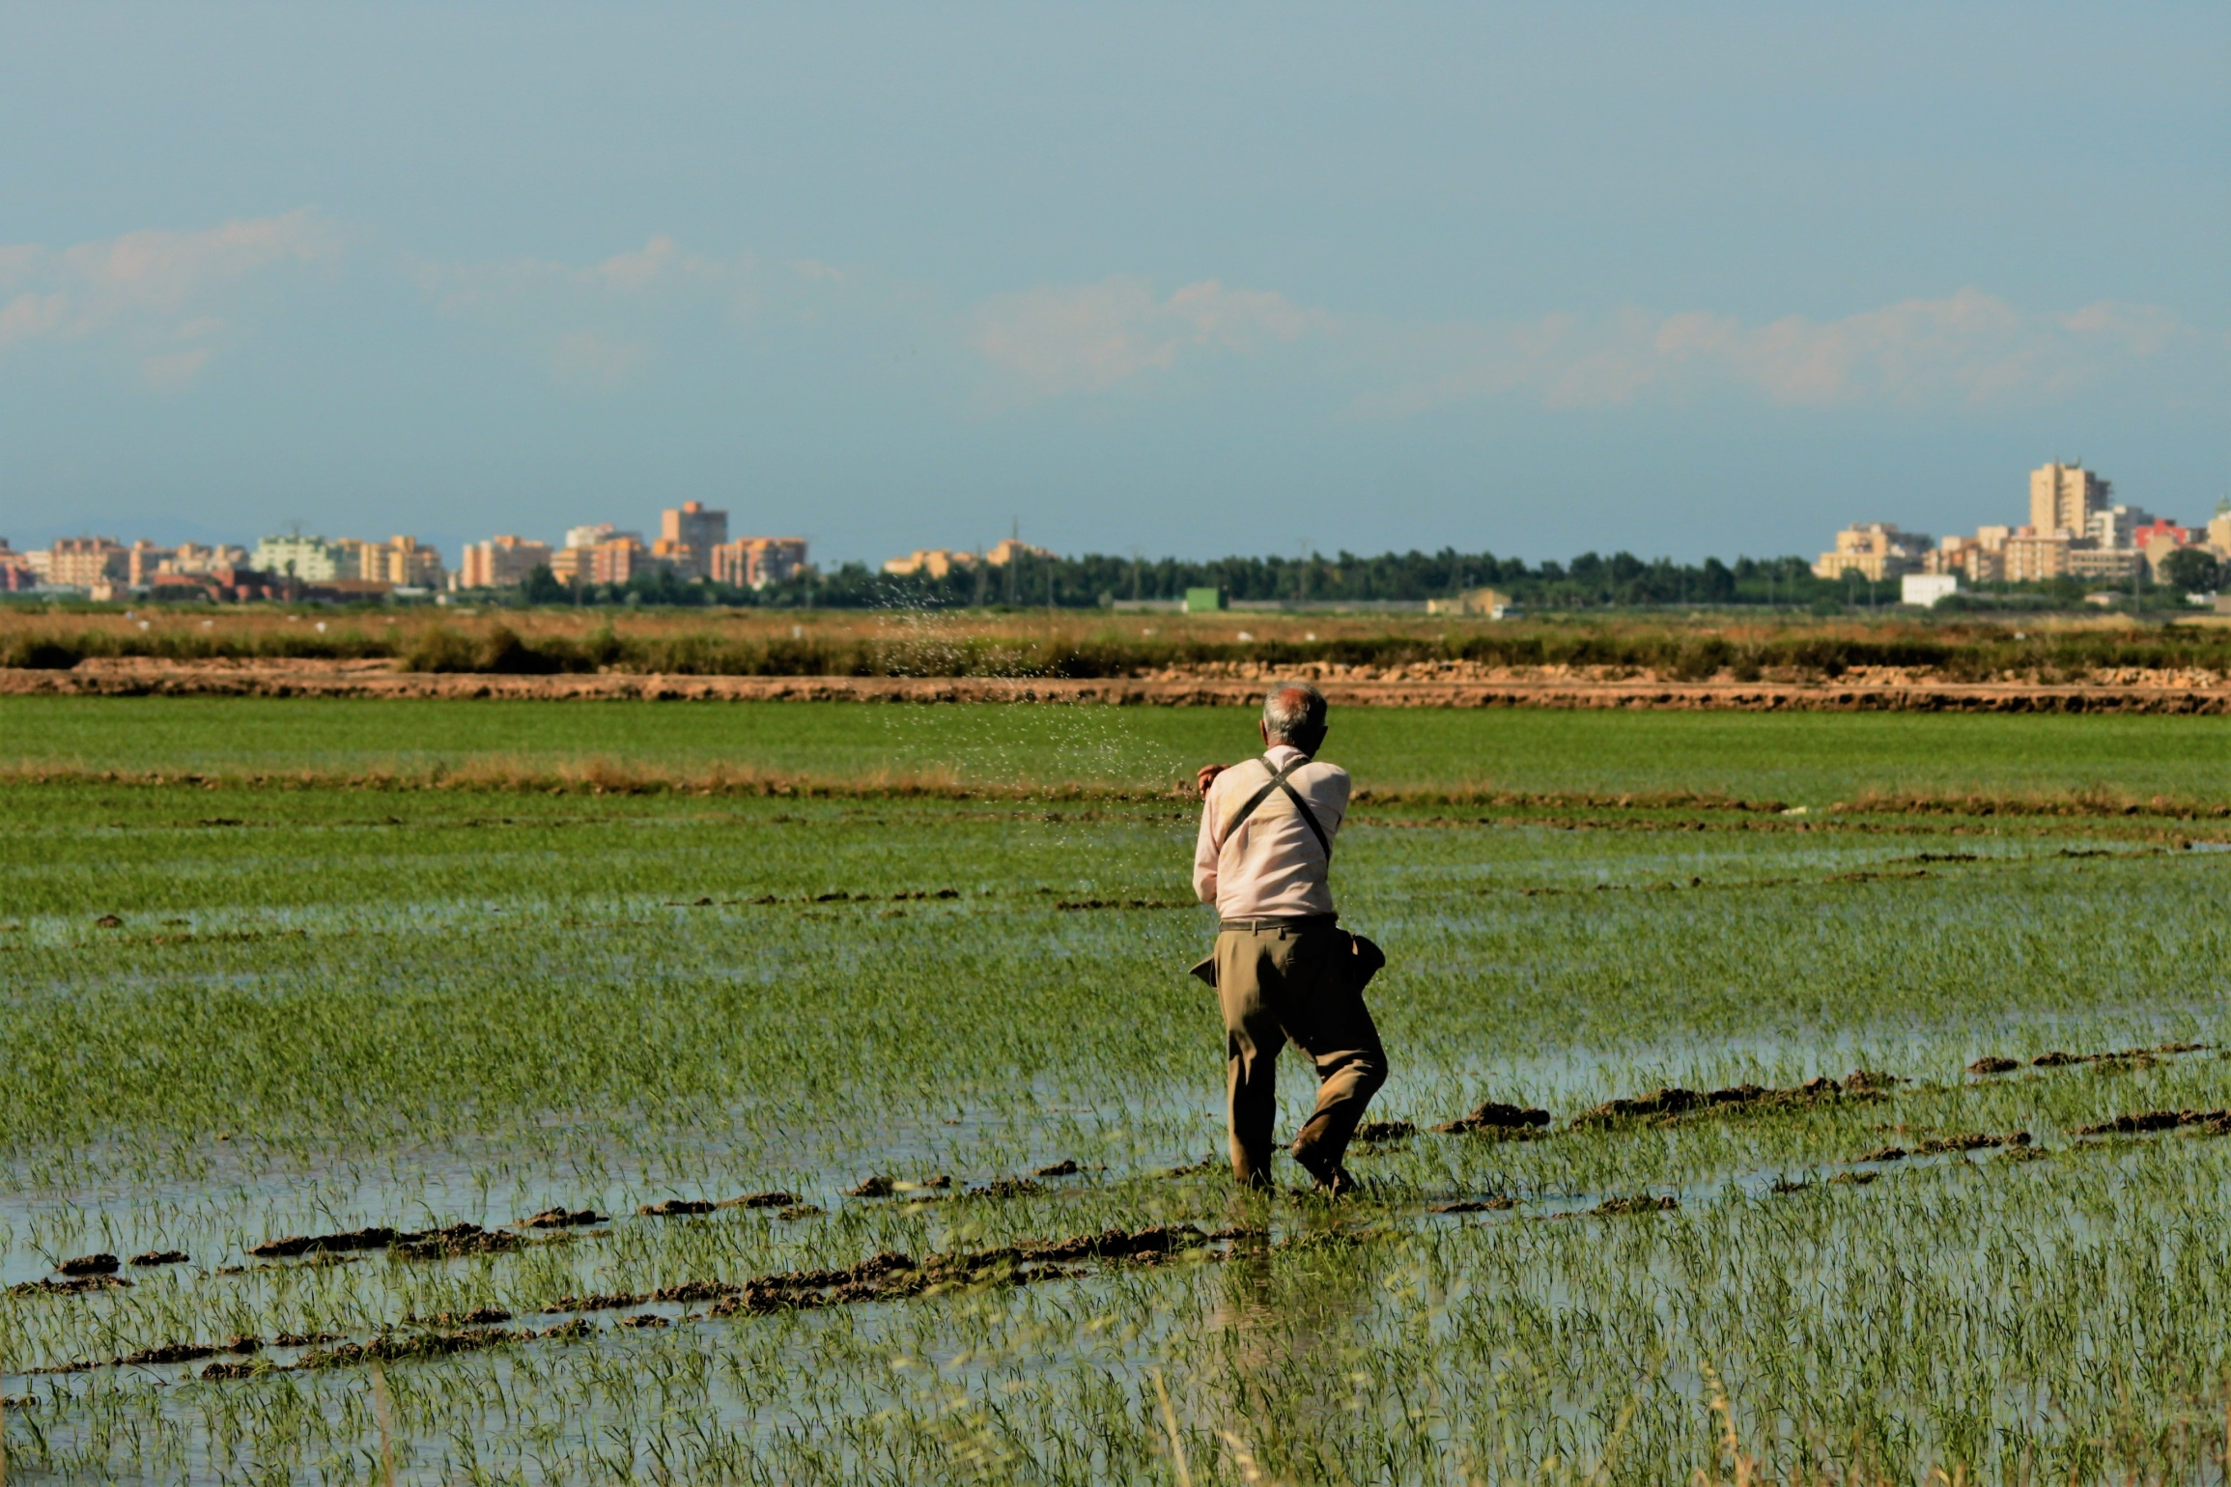
Coordinated management and networking of Mediterranean wetlands
2,252 M €
1,914 M €
30 Months
Project budget
ERDF / IPA
Project duration
Europe’s wetlands are relevant environments, hugely contributing to biodiversity and related ecosystem services. Their protection intertwines scientific aspects and governance concerns. WETNET project tackles the issue of testing a multilevel governance model for Mediterranean wetlands, in order to define common priorities for their integrated management. Building on previous EU experiences on inclusive and negotiated environmental agreements, WETNET aims to implement and transfer voluntary based “Wetlands Contracts”, intended as participatory processes where private and public entities commit themselves in mainstreaming wetlands preservation through their ordinary activities.
Project partners
Veneto Region
(ITALY)
Italian Centre for River Restoration
(ITALY)
Province
of Vercelli
(ITALY)
Andalusian Federation
of Towns
and Provinces
(SPAIN)
Tour du Valat Foundation
(FRANCE)
SARGA Government
of Aragon
(SPAIN)
Spanish Ornithological Society
(SPAIN)
Development and Innovation Network
(PORTUGAL)
Gozo Development Agency of the Gozo Regional Committee
(MALTA)
Research Centre of the Slovenian Academy of Sciences and Arts
(SLOVENIA)
www.interreg-med.eu\wetnet
E-mail: claudio.perin@regione.veneto.it
Tel. +39 041 2792374
Facebook/Twitter
@wetnet/@wetnetmed

Slide 3
Coordinación de la Gestión y Redes de Humedales mediterráneos
2,252 M €
1,914 M €
30 Meses
Presupuesto total del proyecto
FEDER/IPA
Duración
Los humedales de Europa son entornos relevantes que contribuyen enormemente a la biodiversidad y a los ecosistemas relacionados. Su protección entrelaza aspectos científicos y preocupaciones de gobernanza. El proyecto WETNET aborda el problema de probar un modelo de gobernanza multinivel para humedales mediterráneos, con el fin de definir prioridades comunes para su gestión integrada. Sobre la base de experiencias anteriores de la UE de acuerdos ambientales inclusivos y negociados, WETNET tiene como objetivo implementar y transferir "Contratos de Humedales" voluntarios, concebidos como procesos participativos donde entidades privadas y públicas se comprometen a integrar la preservación de los humedales a través de sus actividades ordinarias.
SOCIOS DEL PROYECTO
Region del Veneto
(ITALIA)
Centro italiano
para la restauración fluvial
(ITALIA)
Provincia
de Vercelli
(ITALIA)
Federación Andaluza de Municipios y Provincias
(ESPAÑA)
Fundación Tour du Valat
(FRANCIA)
SARGA Gobierno de Aragon
(ESPAÑA)
SEO BirdLIFE
Sociedad Ornitologica Española
(ESPAÑA)
Red de Desarrollo
e Innovación
(PORTUGAL)
Agencia de Desarrollo del Comité Regional de Gozo
(MALTA)
Centro de Investigación
de la Academia Eslovena de Arte y
(ESLOVENIA)
www.interreg-med.eu\wetnet
E-mail: claudio.perin@regione.veneto.it
Tel. +39 041 2792374
Facebook/Twitter
@wetnet/@wetnetmed

Slide 4
Coordinación de la Gestión y Redes de Humedales mediterráneos
2,252 M €
1,914 M €
30 Meses
Presupuesto total del proyecto
FEDER/IPA
Duración
Los humedales de Europa son entornos relevantes que contribuyen enormemente a la biodiversidad y a los ecosistemas relacionados. Su protección entrelaza aspectos científicos y preocupaciones de gobernanza. El proyecto WETNET aborda el problema de probar un modelo de gobernanza multinivel para humedales mediterráneos, con el fin de definir prioridades comunes para su gestión integrada. Sobre la base de experiencias anteriores de la UE de acuerdos ambientales inclusivos y negociados, WETNET tiene como objetivo implementar y transferir "Contratos de Humedales" voluntarios, concebidos como procesos participativos donde entidades privadas y públicas se comprometen a integrar la preservación de los humedales a través de sus actividades ordinarias.
SOCIOS DEL PROYECTO
Region del Veneto
(ITALIA)
Centro italiano
para la restauración fluvial
(ITALIA)
Provincia
de Vercelli
(ITALIA)
Federación Andaluza de Municipios y Provincias
(ESPAÑA)
Fundación Tour du Valat
(FRANCIA)
SARGA Gobierno de Aragon
(ESPAÑA)
SEO BirdLIFE
Sociedad Ornitologica Española
(ESPAÑA)
Red de Desarrollo
e Innovación
(PORTUGAL)
Agencia de Desarrollo del Comité Regional de Gozo
(MALTA)
Centro de Investigación
de la Academia Eslovena de Arte y
(ESLOVENIA)
www.interreg-med.eu\wetnet
E-mail: claudio.perin@regione.veneto.it
Tel. +39 041 2792374
Facebook/Twitter
@wetnet/@wetnetmed

